Slide 1
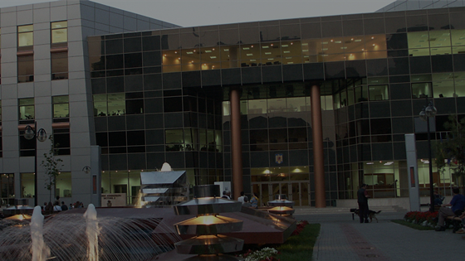

RAPORT la proiectul bugetului general al Sectorului 2 al Municipiului Bucureşti pe anul 2024

Slide 2
Cadrul legal
Bugetul general al Sectorului 2 al Municipiului București pe anul 2024 a fost elaborat și fundamentat în conformitate cu prevederile Legii nr. 273/2006 privind finanțele publice locale, cu modificările și completările ulterioare, ale Legii bugetului de stat pe anul 2024 nr. 421/2023 , ale Scrisorii – cadru a Ministrului Finanțelor nr. 467435/ 14.11.2023 privind contextul macroeconomic, metodologia de elaborare a proiectelor de buget pe anul 2024 și a estimării pentru anii 2025-2027, în structura veniturilor și cheltuielilor bugetelor locale de sector prevăzute în O.M.F.P. nr. 1954/2005 pentru aprobarea Clasificației indicatorilor privind finanțele publice, cu completările și completările ulterioare.
Am avut în vedere și acte normative publicate și adrese oficiale primite în perioada în care bugetul general al Sectorului 2 București pe anul 2024 a fost elaborat în conformitate cu prevederile legale.

Slide 3
Structura bugetului
Componența bugetului general al Sectorului 2 al Municipiului București:
Bugetul local
Bugetul creditelor externe
Bugetul instituțiilor publice finanțate integral sau parțial din venituri proprii şi subvenții din bugetul local.
Bugetul creditelor interne
Bugetul general al Sectorului 2 este structurat pe cele două secţiuni:
Secțiunea de funcționare
Secțiunea de dezvoltare
aşa cum sunt precizate în Legea nr. 273/2006 privind finanţele publice locale, cu modificările şi completările ulterioare.

Slide 4
Bugetul general consolidat al Sectorului 2
  Veniturile şi cheltuielile bugetelor cumulate la nivelul Sectorului 2, alcătuiesc bugetului general al Sectorului 2 care, după consolidare, prin eliminarea transferurilor de sume dintre bugete, reflectă dimensiunea efortului financiar în anul 2024, în condiţii de echilibru bugetar, astfel:
  Venituri estimate a se încasa - 2.297.534 mii lei
  Cheltuieli buget general estimate a se efectua – 2.621.599 mii lei
  Deficitul pe anul în curs este de 324.065 mii lei şi este finanţat din excedentul anilor precedenţi.

Slide 5
Bugetul general consolidat al Sectorului 2 pe anul 2024, pe surse de finanţare
mii lei
mii lei
 | VENITURI | CHELTUIELI | DEFICIT
BUGET GENERAL 2024, din care: | 2.297.534 | 2.621.599 | -324.065
1. BUGET LOCAL: | 1.997.062 | 2.321.127 | -324.065
- secţiunea de funcţionare a bugetului local | 1.291.511 | 1.291.511 | 0
- secţiunea de dezvoltare a bugetului local; deficit – finanţat din excedentul anului 2023 | 705.551 | 1.029.616 | -324.065
2. BUGET CREDITE EXTERNE (secțiunea de dezvoltare) | 204.469 | 204.469 | 0
3. BUGET CREDITE INTERNE (secțiunea de dezvoltare) | 51.395 | 51.395 | 0
4. BUGET VENITURI PROPRII ŞI SUBVENȚII: | 608.415 | 608.415 | 0
- sectiunea de funcționare a bugetului de venituri proprii și subvenții | 296.349 | 296.349 | 0
- sectiunea de dezvoltare a bugetului de venituri proprii și subvenții | 312.066 | 312.066 | 0
TRANSFERURI ÎNTRE UNITĂŢI (se scad) | -563.807 | -563.807 | 0

Slide 6
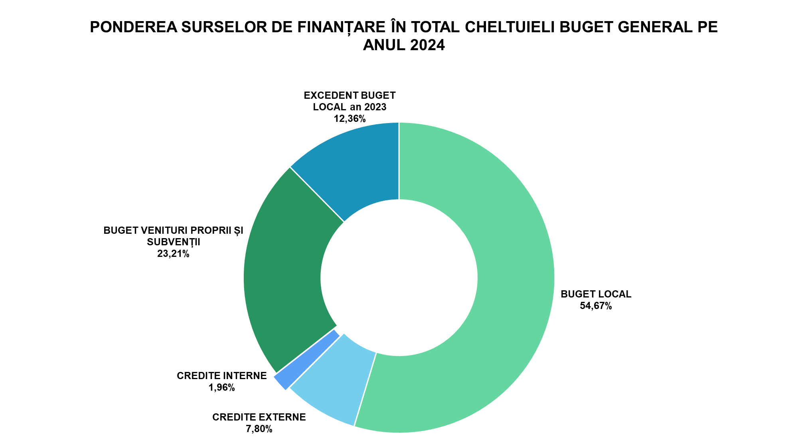

Slide 7
Cheltuielile bugetului general consolidat al Sectorului 2 Bucureşti
mii lei
CHELTUIELI BUGET GENERAL 2024 | 2.621.599 | 100,00%
SECŢIUNEA DE FUNCŢIONARE, din care: | 1.336.060 | 50,96%
Cheltuieli de personal | 404.256 | 15,42%
Bunuri și servicii | 651.024 | 24,83%
Dobânzi | 52.439 | 2,00%
Alte transferuri (finanţarea învăţământului particular sau confesional acreditat, stimulent pentru casarea autovehiculelor uzate) | 17.168 | 0,65%
Asistență socială | 112.071 | 4,27%
Alte cheltuieli (despăgubiri civile, programe educaţionale şi sportive, sume aferente persoanelor cu handicap neîncadrate) | 17.532 | 0,67%
Burse | 12.000 | 0,46%
Programe pentru tineret (vouchere sportive, premii sportive) | 5.000 | 0,19%
Susținerea cultelor | 706 | 0,03%
Asociații si fundații | 13.830 | 0,53%
Rambursări de credite | 50.034 | 1,91%
SECŢIUNEA DE DEZVOLTARE, din care: | 1.285.539 | 49,04%
Transferuri pentru Pasajul Doamna Ghica | 3.890 | 0,15%
Alte transferuri pentru ADI | 380 | 0,01%
Proiecte cu finanțare din fonduri externe nerambursabile | 39.934 | 1,52%
Proiecte cu finanțare din PNRR (reabilitare termica pentru 24 blocuri, construirea de locuințe nZEB, amplasarea de stații de reîncărcare pentru mașini electrice la blocurile reabilitate prin PNRR, amenajare piste de biciclete, servicii de educație timpurie complementare pentru Gr. 137, dotare cu mobilier, materiale didactice și echipamente digitale a unit. de învățământ preuniversitar de stat, modernizarea Centrului de Servicii de Recuperare Neuromotorie de Tip Ambulatoriu, reabilitare 7 unități de învățământ ) | 218.172 | 8,32%
Alte cheltuieli de capital | 697.778 | 26,62%
Reabilitare termică | 325.385 | 12,41%
mii lei

Slide 8
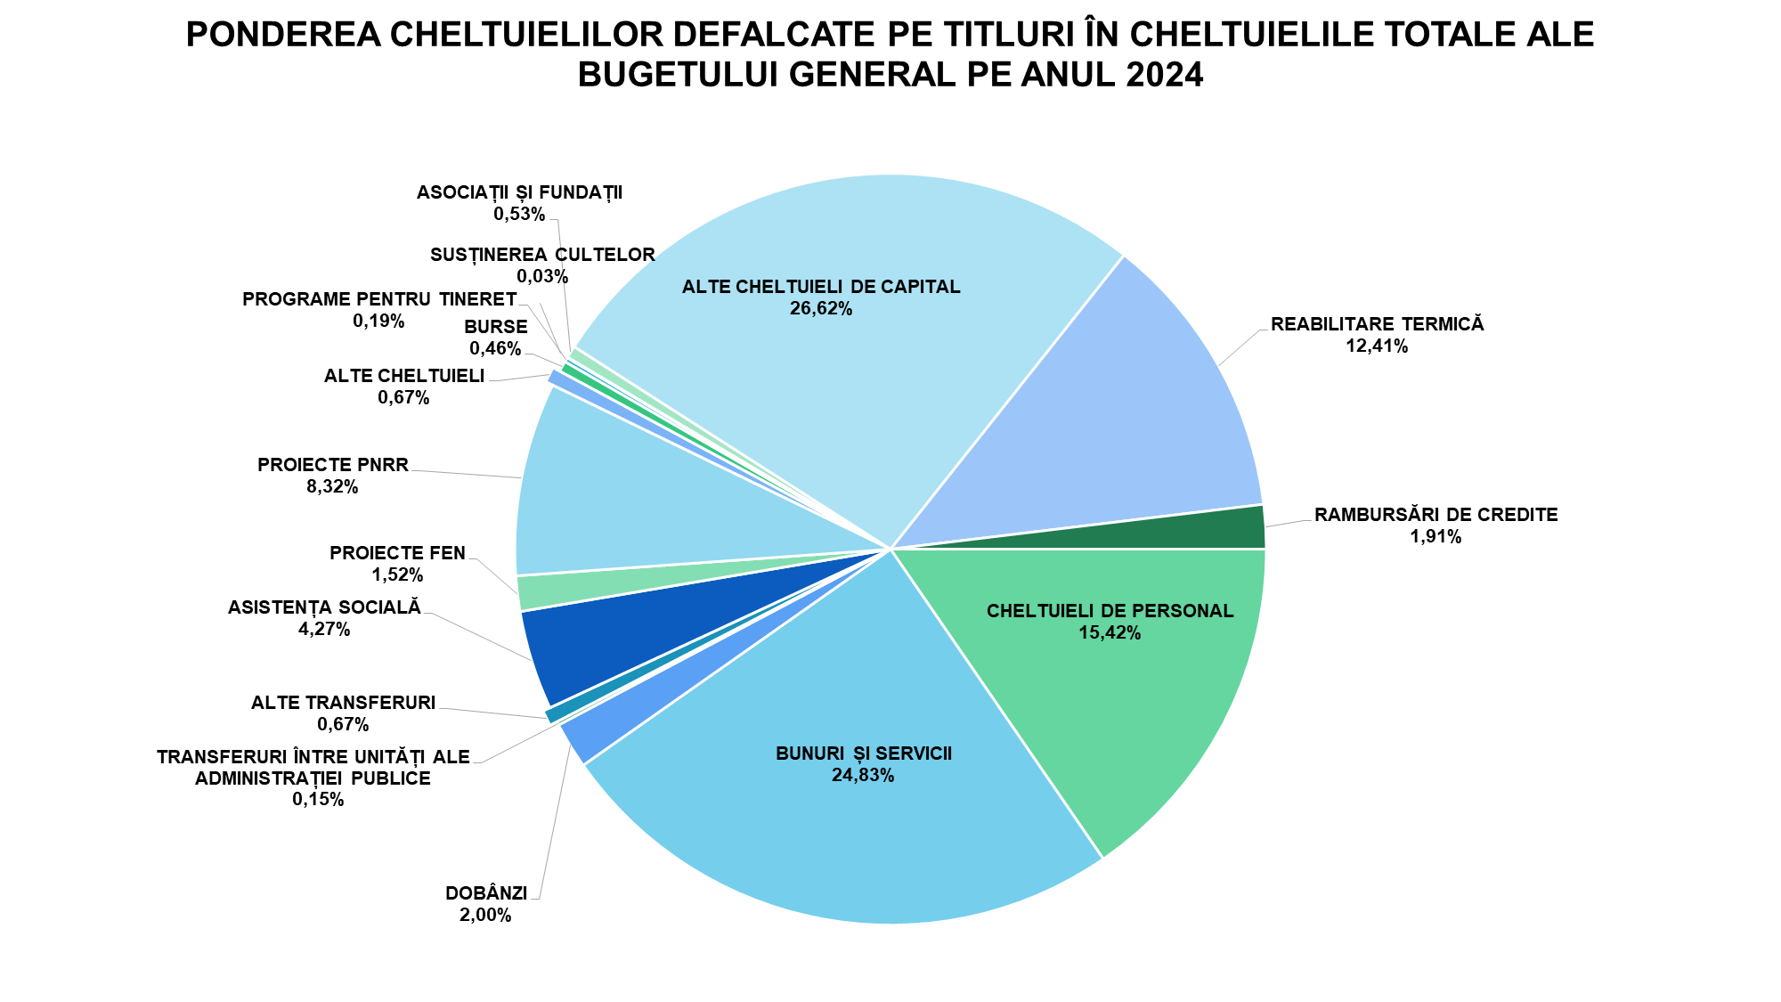

Slide 9
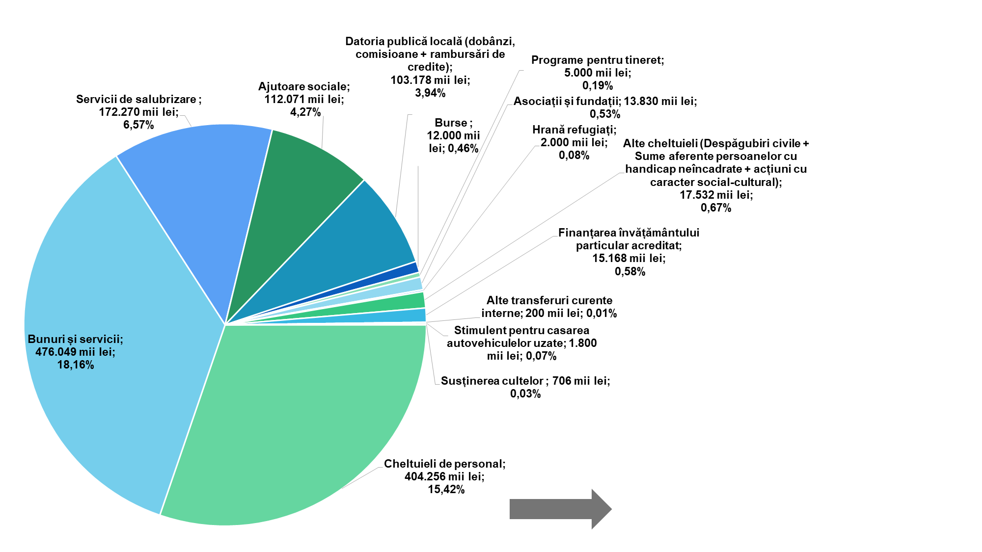
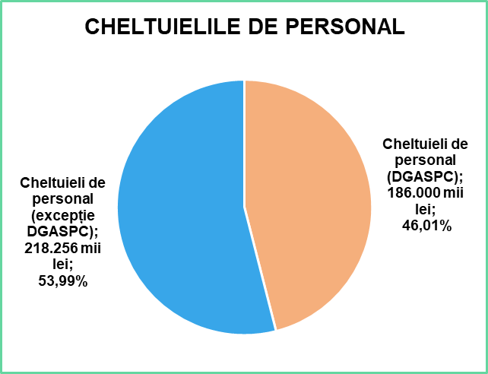
PONDEREA CHELTUIELILOR SECȚIUNII DE FUNCȚIONARE ÎN BUGETUL GENERALE PE ANUL 2024
Total general: 2.621.599 mii lei, din care SF:
1.336.060 mii lei

Slide 10
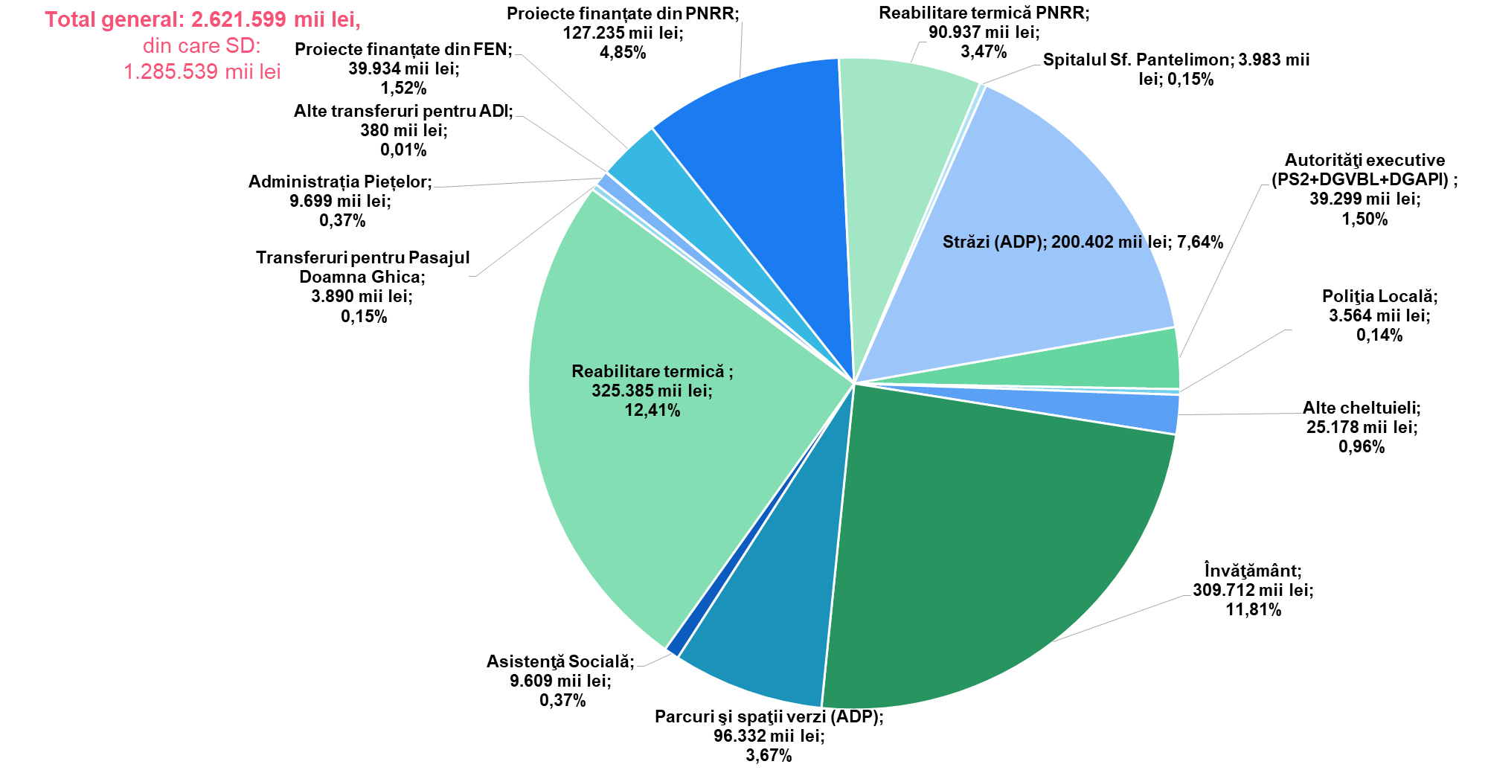
PONDEREA CHELTUIELILOR SECȚIUNII DE DEZVOLTARE ÎN BUGETUL GENERAL PE ANUL 2024

Slide 11
Veniturile bugetului local al Sectorului 2
Veniturile care urmează a se încasa la nivelul Sectorului 2, în anul 2024, au fost estimate şi fundamentate pe baza constatării şi evaluării materiei impozabile declarată în prezent, evaluarea serviciilor prestate şi a veniturilor obţinute din acestea, precum şi alte elemente specifice, conform legislaţiei în vigoare, având în vedere prevederile:

Slide 12
Veniturile bugetului local al Sectorului 2
Legii nr. 227/2015 privind Codul fiscal, cu modificările și completările ulterioare;
Legii finanţelor publice locale nr. 273/2006, cu modificările şi completările ulterioare;
Legii bugetului de stat pe anul 2024 nr. 421/2023;
Hotărârii Consiliului General al Municipiului București nr. 108/27.04.2023 privind stabilirea nivelurilor impozitelor și taxelor locale în municipiul București, începând cu anul 2024;
Ordonanța de Urgență a Guvernului nr. 115/2023 din 14 decembrie 2023 privind unele măsuri fiscal-bugetare în domeniul cheltuielilor publice, pentru consolidare fiscală, combaterea evaziunii fiscale, pentru modificarea şi completarea unor acte normative, precum şi pentru prorogarea unor termene;
Ordonanța de Urgență a Guvernului nr. 127/2023 din 28 decembrie 2023 pentru modificarea şi completarea unor acte normative, prorogarea unor termene, precum şi unele măsuri bugetare;
Deciziilor directorului general al Direcției Generale Regionale a Finanțelor Publice a Municipiului București nr. 4955/19.12.2023, 5078/29.12.2023, 45/08.01.2024 și 46/08.01.2024.

Slide 13
Veniturile bugetului local al Sectorului 2 pe anul 2024
 | mii lei | %
TOTAL VENITURI 2024, din care: | 1.997.062 | 100,00
Cote și sume defalcate din impozitul pe venit | 902.976 | 45,22%
Venituri proprii, provenite din impozite și taxe locale | 387.422 | 19,40%
Sume defalcate din TVA | 311.700 | 15,61%
Subvenții de la bugetul de stat | 212.986 | 10,66%
Subvenții de la alte administratii | 7.942 | 0,40%
Sume primite de la UE/alți donatori în contul plăților efectuate și prefinanțări | 156.042 | 7,81%
Alte venituri | 17.994 | 0,90%

Slide 14
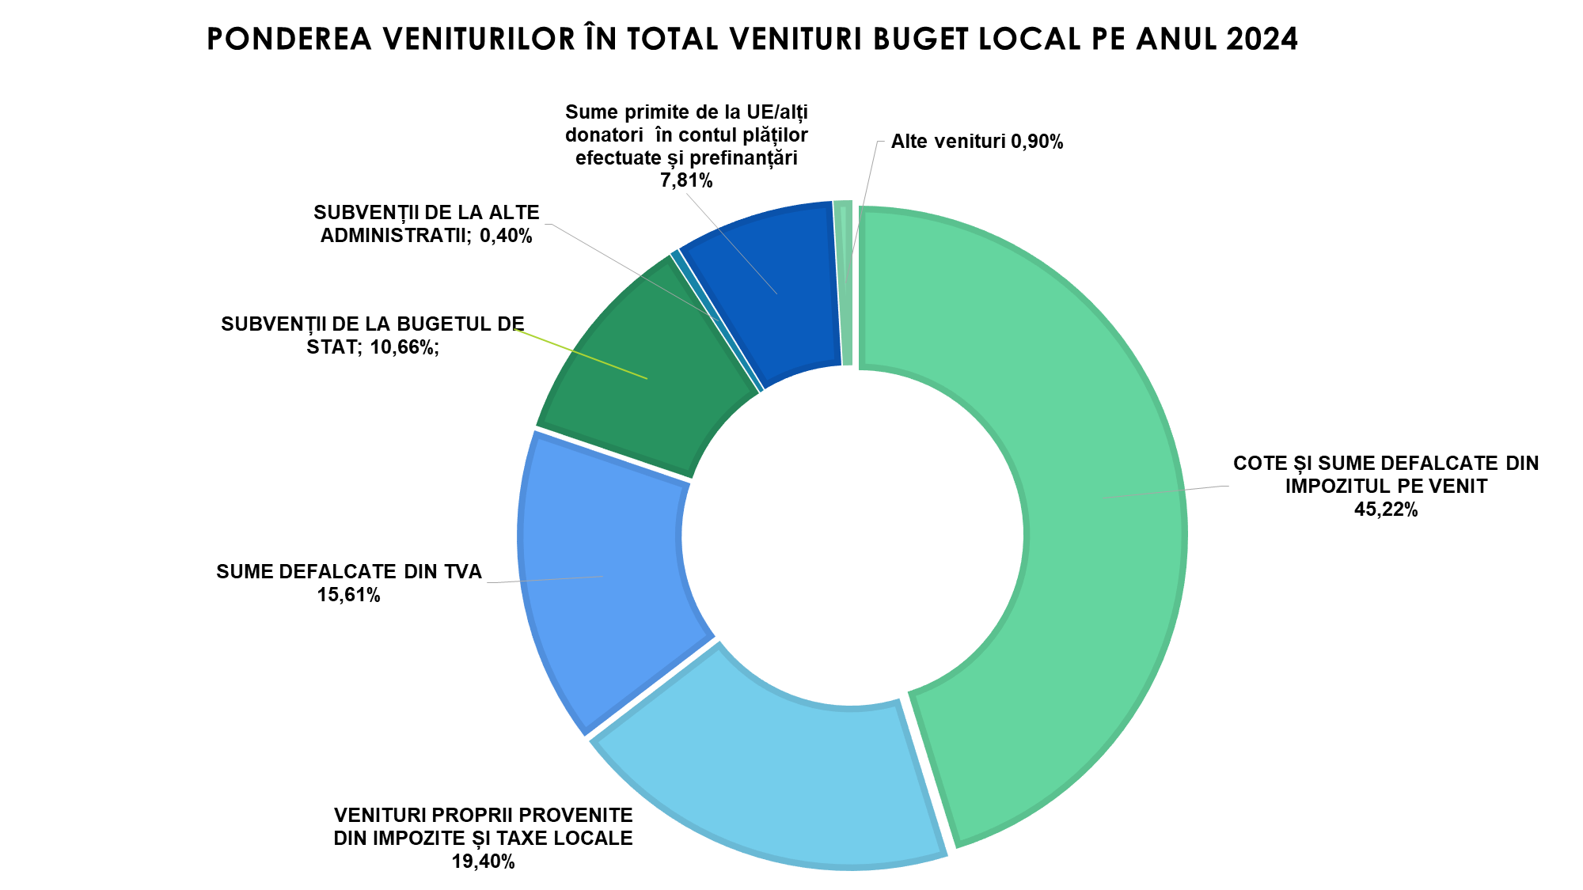

Slide 15
Cheltuielile bugetului local al Sectorului 2
Fundamentarea, dimensionarea şi repartizarea cheltuielilor bugetelor locale pe ordonatori de credite, pe destinaţii, respectiv pe acţiuni, activităţi, programe, proiecte, obiective, s-a efectuat în concordanţă cu atribuţiile care revin acestora, în vederea funcţionării lor şi în interesul colectivităţii locale.
Fundamentarea cheltuielilor s-a efectuat în strictă corelare cu posibilităţile reale de încasare a veniturilor, estimate a se realiza.
Din totalul cheltuielilor bugetului local pentru anul 2024, 55,64% reprezintă cheltuielile secţiunii de funcţionare, iar 44,36% sunt cheltuielile secţiunii de dezvoltare.
În cadrul secţiunii de dezvoltare, avem următoarele cheltuieli cu impact major aspra investițiilor:
cheltuielile de capital în sumă de 507.952 mii lei sunt alocate pentru: investițiile în domeniul învățământulul 309.712 mii lei, programul de creştere a performanţei energetice a blocurilor de locuit 120.916 mii lei, iar restul de 77.324 mii lei pentru alte cheltuieli de capital;
cheltuieli pentru proiectele finanțate din FEN în sumă de 38.610 mii lei;
cheltuieli pentru proiectele finanțate din PNRR în sumă de 218.172 mii lei, din care 90.937 mii lei sunt pentru programul de creștere a performanței energetice a blocurilor de locuit.

Slide 16
Cheltuielile bugetului local al Sectorului 2
 | mii lei
TOTAL CHELTUIELI BUGET LOCAL 2024, din care: | 2.321.127
SECŢIUNEA DE FUNCŢIONARE: | 1.291.511
Cheltuieli de personal | 347.419
Bunuri și servicii | 412.659
Dobânzi | 52.439
Transferuri între unități – transferuri curente | 251.800
Alte transferuri (învățământ particular sau confesional, casarea autovehiculelor uzate) | 17.168
Asistență socială | 112.071
Alte cheltuieli (burse, programe pentru tineret, acțiuni cu caracter științific și social-cultural, culte etc.) | 47.921
Rambursări de credite | 50.034
SECŢIUNEA DE DEZVOLTARE: | 1.029.616
Transferuri între unități – transferuri de capital | 264.502
Alte transferuri (ADI) | 380
Proiecte cu finanțare din fonduri externe nerambursabile | 38.610
Proiecte cu finanțare din PNRR | 281.172
Cheltuieli de capital | 507.952

Slide 17
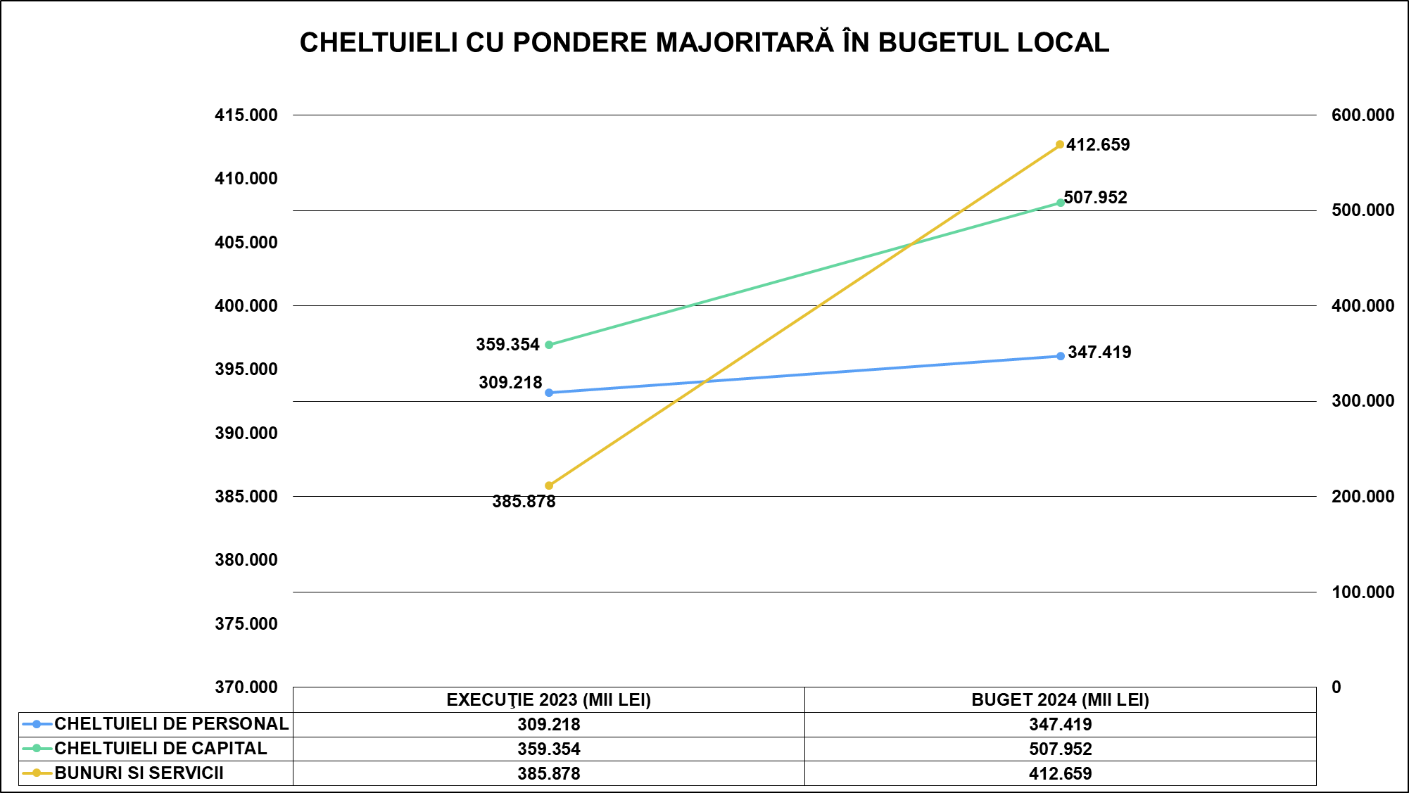

Slide 18
Datoria publică locală
În anul 2024 se alocă suma de 103.178 mii lei, din care:
  50.034 mii lei pentru plata ratelor anuale de rambursare a împrumuturilor contractate în perioada 2005 - 2023;
  53.144 mii lei - pentru plata dobânzilor şi comisioanelor aferente creditelor contractate de Consiliul Local al Sectorului 2 București în anii perioada 2005 - 2023.
Gradul de îndatorare al Consiliului Local al Sectorului 2 București în acest exercițiu bugetar este de 8,15%, respectând ținta propusă – de încadrare în maxim 20% din veniturile proprii estimate (menționăm că limita maximă legală este de 30% din veniturile proprii ale bugetului local, conform prevederilor legii finanțelor publice locale).

Slide 19
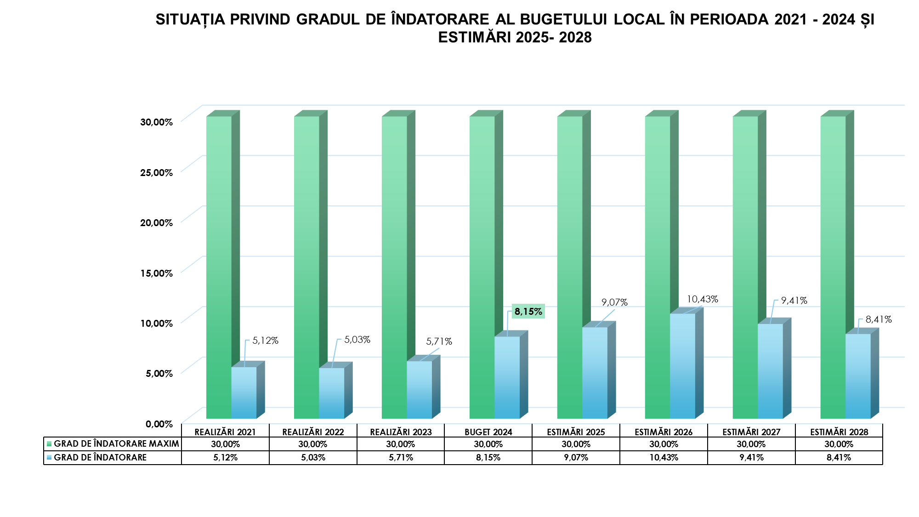

Slide 20
Bugetul creditelor externe
Fondurile alocate cheltuielilor de capital pentru cofinanțarea Programului local multianual de creștere a performanței energetice a blocurilor de locuințe din Sectorul 2, din împrumuturi externe, contractate de la Banca Europeană de Investiții - Luxembourg, în sumă de 204.469 mii lei, au fost corelate cu sumele autorizate de Comisia de Autorizare a Împrumuturilor Locale, pentru anul 2024.

Slide 21
Bugetul creditelor interne
Fondurile alocate prin transferuri din bugetul creditului intern către Administrația Domeniului Public pentru realizarea investițiilor publice de interes local „Reabilitarea sistem rutier” din Sectorul 2, contractate de la Raiffeisen Bank în sumă de 51.395 mii lei și au fost corelate cu sumele autorizate de Comisiei de Autorizare a Împrumuturilor Locale, pentru anul 2024.

Slide 22
Bugetul de venituri și cheltuieli aferent instituțiilor și activităților finanțate integral sau parțial din venituri proprii
Pentru anul 2024 bugetul de venituri şi cheltuieli aferent instituţiilor şi activităţilor finanţate integral sau parţial din venituri proprii este estimat astfel:
Total venituri, în sumă de 608.415 mii lei, din care:
- venituri ale secţiunii de funcţionare - 296.349 mii lei;
- venituri ale secţiunii de dezvoltare - 312.066 mii lei.
Total cheltuieli, în sumă de 608.415 mii lei, din care:
- cheltuieli ale secţiunii de funcţionare - 296.349 mii lei;
- cheltuieli ale secţiunii de dezvoltare - 312.066 mii lei.

Slide 23
Bugetul de venituri și cheltuieli aferent instituțiilor și activităților finanțate integral sau parțial din venituri proprii
Bugetul de venituri și cheltuieli aferent instituțiilor și activităților finanțate integral sau parțial din venituri proprii în anul 2024, include transferuri de la bugetele locale pentru Administrația Domeniului Public, Centrul Cultural Mihai Eminescu, Spitalul Sf. Pantelimon și Administrația Piețelor, astfel:
    la secţiunea de funcţionare, suma de 251.800 mii lei;
    la secţiunea de dezvoltare, suma de 312.007mii lei.

Slide 24
Programe și acțiuni prioritare
ÎNVĂȚĂMÂNT
Îmbunătăţirea condiţiilor din învăţământul preuniversitar de stat, prin reabilitarea şi consolidarea unităţilor de învățământ, alocarea de fonduri pentru stimularea educaţiei permanente, asigurarea predictibilităţii sistemului de învăţământ preuniversitar prin aplicarea principiului ”finanţarea urmează elevul”, astfel încât să asigurăm un sistem de educaţie de elită;
Amenajarea şi modernizarea sălilor de sport şi a terenurilor de sport ale instituţiilor de învăţământ din Sectorul 2;
Amplasarea de panouri fotovoltaice;
Continuarea “Programului pentru şcoli al României” – lapte, corn şi mere, desfăşurat în 49 de instituţii de învăţământ beneficiare din Sectorul 2;
Finanțarea învățământului antepreșcolar;
Finanțarea programelor pentru tineret prin acordarea de vouchere și premii sportive
Finanțarea reabilitării prin PNRR a șapte unități de învățământ

Slide 25
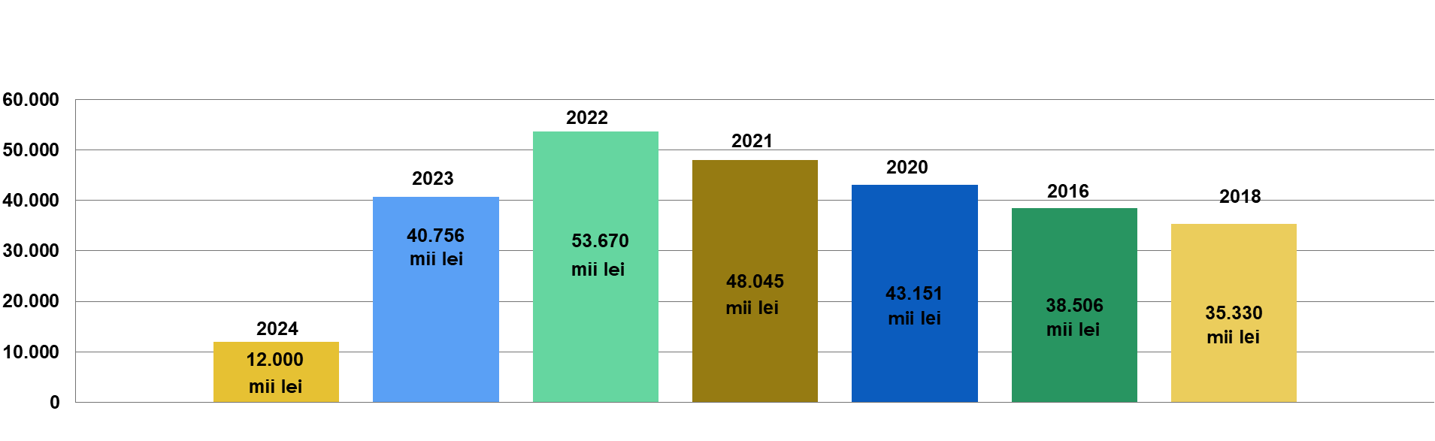
BURSE ŞCOLARE
Conform Ordinului Ministerului Educației nr. 6238/2023 privind aprobarea Metodologiei-cadru de acordare a burselor, începând cu anul școlar 2023-2024 bursele se asigură din bugetul Ministerului Educației și pot fi suplimentate din sumele alocate de către autorităţile administraţiei publice locale.
Valoarea alocată pentru anul 2024 din bugetul local al Sectorului 2 este de 12.000 mii lei și vine în completare la sumele alocate de Ministerul Educației.

Slide 26
Social
Alocare fonduri pentru asistența socială: pentru plata drepturilor persoanelor cu handicap şi pentru plata asistenților personali ai acestora, pentru îngrijirea, întreținerea şi educația copiilor aflați în sistemul de protecție a copilului din Sectorul 2, acordarea de ajutoare pentru persoane aflate în situaţii de risc social:
Asistență socială pentru familie şi copii – 46.632 mii lei;
Ajutoare sociale – 4.736 mii lei;
Asistenţă socială în caz de boli şi invalidităţi – 182.761 mii lei;
Asistenţă acordată persoanelor în vârstă – 16.544 mii lei;
Alte cheltuieli în domeniul asigurărilor şi asistenţei sociale – 88.964 mii lei.
Alocarea de fonduri în valoare de 2.000 mii lei pentru hrana refugiaților proveniți din Ucraina, în contextul conflictului armat.

Slide 27
PROTECŢIA MEDIULUI
Alocare de fonduri pentru derularea programului de ecologizare şi de salubrizare a Sectorului 2;
Continuarea campaniei lunare de colectare gratuită a deşeurilor voluminoase din Sectorul 2;
Alocarea de fonduri pentru programul Rabla în vederea casării autovehiculelor uzate;
Transferarea de fonduri din bugetul local către asociațiile de dezvoltare intercomunitară;

Slide 28
SĂNĂTATE
Alocarea de fonduri în sumă de 3.983 mii lei, sub formă de transferuri, prin bugetul Direcţiei Generale pentru Administrarea Patrimoniului Imobiliar Sector 2, pentru co-finanţarea Spitalului Clinic de Urgență Sfântul Pantelimon;
Alocarea de fonduri în sumă de 1.000 mii lei pentru asigurarea preluării animalelor de Ia deținători, cazarea, întreținerea și acordarea serviciilor sanitar-veterinare pentru animalele ce provin din cazuri sociale sau alte situații ce ar conduce Ia abandonul acestora pe raza sectorului 2;

Slide 29
LOCUINŢE, SERVICII ŞI DEZVOLTARE
PUBLICĂ
Continuarea programului de creştere a performanței energetice a blocurilor de locuit din Sectorul 2;
Continuarea programului de creștere a performanței energetice a 24 de blocurilor de locuit din Sectorul 2 finanțate prin PNRR;
Continuarea programului de reabilitare şi de întreţinere a zonelor verzi din parcuri cum ar fii: Parc Plumbuita I, Parc Plumbuita II, Parc Moroieni, Parc Național;
Continuarea programului de reabilitare a sistemului rutier a peste 140 de străzi de pe raza Sectorului 2 finanțate din bugetul local, din care 55 de străzi sunt finanțate și din bugetul creditului intern;
Modernizare – construcții Piețe volante și Piața Obor – Hala Terminal;
Amenajare de stații de încărcare vehicule electrice la sediile instituțiilor subordonate cum ar fii: Administrația Piețelor Sector 2, Direcția Generala Venituri Buget Local Sector 2, Poliția Locală Sector 2.

Slide 30
VĂ MULȚUMIM!

